Slide 1
Masas batidas parte 2
Paz Gaete

Slide 2
GUÍA DE TRABAJO N°14
Modulo: Elaboración de productos de pastelería
Docente: Paz Gaete P
Fecha: semana del 17 al 21 de agosto
OA: Elaborar diferentes tipos de dulces, cremas y glaseados para componer y / o decorar productos de pastelería y repostería de acuerdo a las recetas.
OBJETIVO DE LA CLASE: identifica las diferencias de las masas batidas y sus usos en la pastelería.
CONTENIDO: Masas batidas

Slide 3
Clasificación de las masas batidas
CON MATERIA GRASA
CON MATERIA GRASA
INDIRECTO
Cremar materia grasa + ½ azúcar
Incorporar yemas
Agregar harina
Incorporar claras + ½ azúcar a nieve
Cocción
DIRECTO
Cremar materia grasa + azúcar
Incorporar huevos
Agregar harina
Cocción

Slide 4
Queques
El queque es un tipo de masa esponjosa empleada en repostería, sus ingredientes básicos son la harina, huevos enteros, la mantequilla, u otra materia grasa, el azúcar, y polvos de hornear.
Tipos de queques:
Mármol
De yogurt
De zanahoria
Con frutos secos
Alemán
Ingles

Slide 5
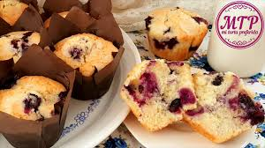
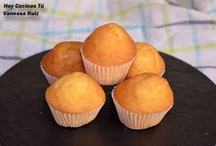
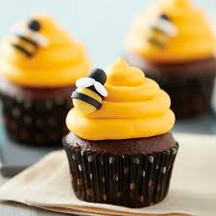
MUFFINS, MAGDALENAS Y CUP CAKES

Slide 6
Ticket de salida (Lo responden sólo los que retiran guías impresas))
Trabajo para todos → investigué las diferencias entre los muffins, magdalenas, y los cup cake
Responda las siguientes preguntas:
1.- ¿Qué características tienen las masas batidas?
2.- ¿Cuáles son los ingredientes básicos de las masas batidas?

